Slide 1
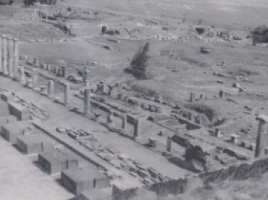
Pergamo, resti del portico con ingresso alle grotte di Asclepeion,

Slide 2
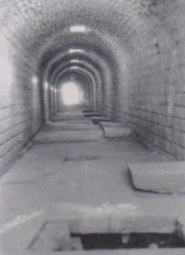
Pergamo, le grotte in cui gli infermi accorrevano per impetrare la salute dal dio Esculapio

Slide 3
Pergamo, , teatro greco-romano sull’acropoli, ora ricostruito

Slide 4
Pafo, nell’isola di Cipro

Slide 5
Pergamo, Acropoli, teatro, , tempio di Dioniso ( in basso, sinistra )

Slide 6
Pergamo, rovine dell’Asclepieion e teato

Slide 7
Pergamo, resti del tempio di Zeus

Slide 8
Pergamo, porta della 2.a cerchia di mura

